Slide 1
Всероссийский Форум
"Дни самбо в Центральной России"

Slide 2
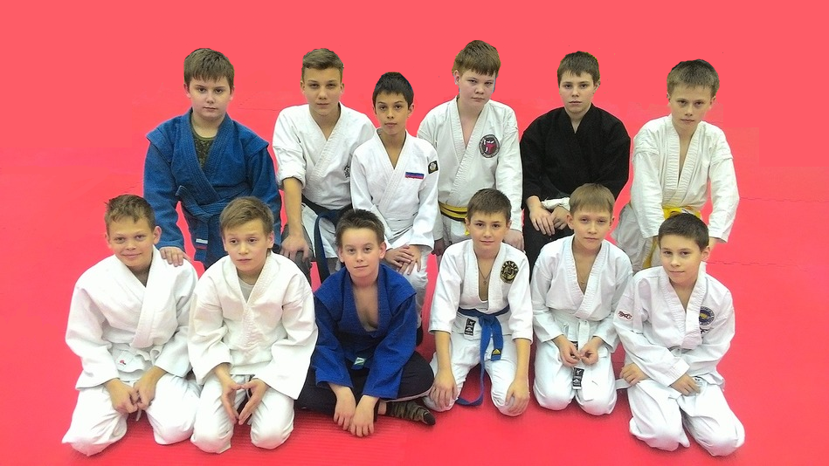
Участник всероссийского проекта
САМБО В ШКОЛУ

Slide 3
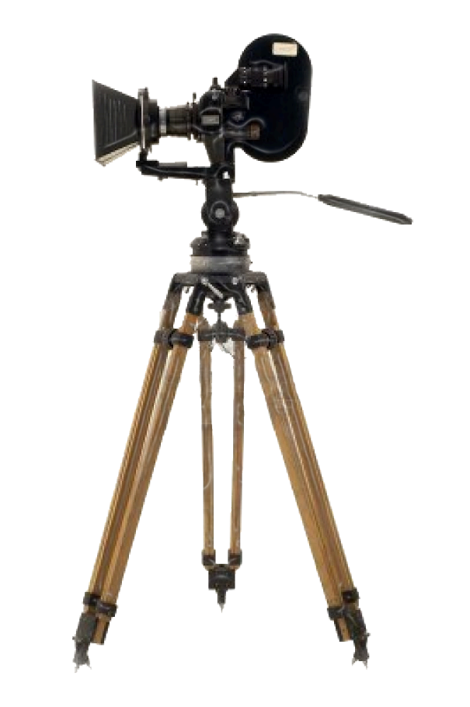
Киностудия
САМОУЧКИН И САМОДЕЛКИН представляет…

Slide 4
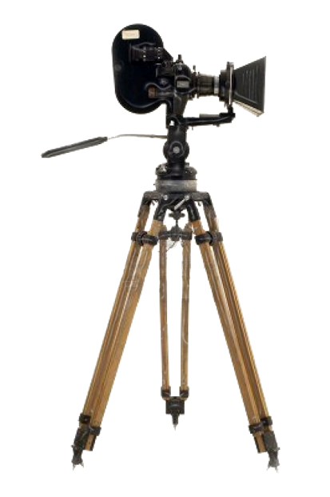
Киностудия
САМ
ОУЧКИН И САМ
Б
Б
ОДЕЛКИН
представляет…

Slide 5
Киностудия
САМБОУЧКИН И САМБОДЕЛКИН представляет…

Slide 6
1 блокбастер для самых маленьких

Slide 7
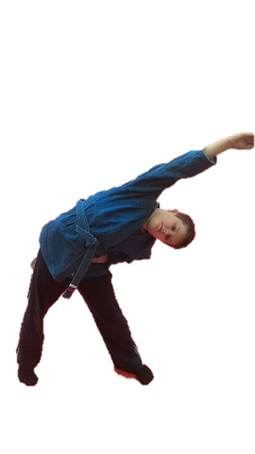
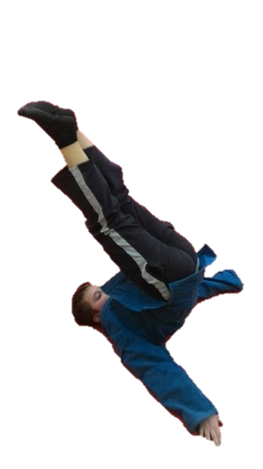
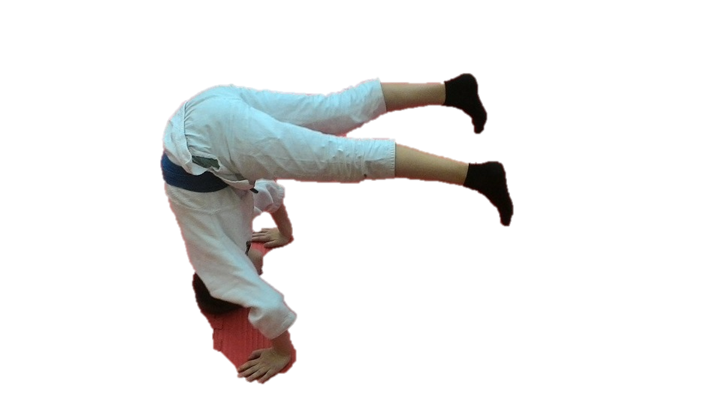
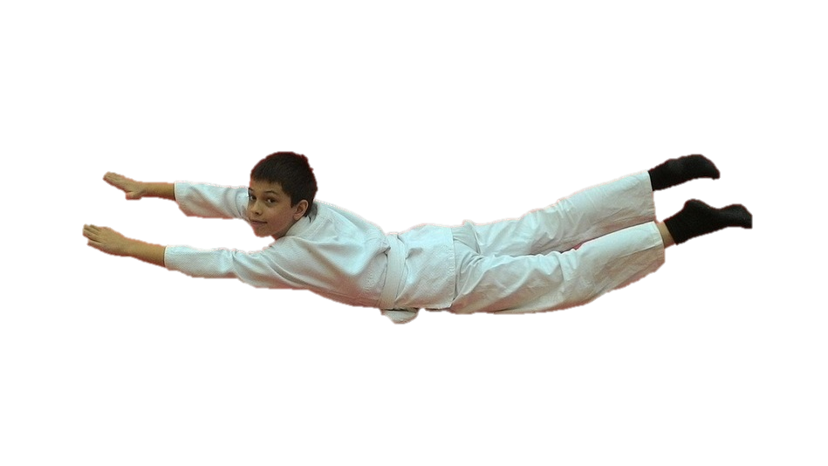
«Самбо в школу»
1 серия

Slide 8
Автор сценария и директор картины :
Журбенко Сергей Михайлович
(учитель физической культуры
школы № 17 г.Москва)
Режиссер и продюсер :
Шмакин Никита Андреевич
(ученик 9 "Б" класса школы № 17
г. Москва)

Slide 9
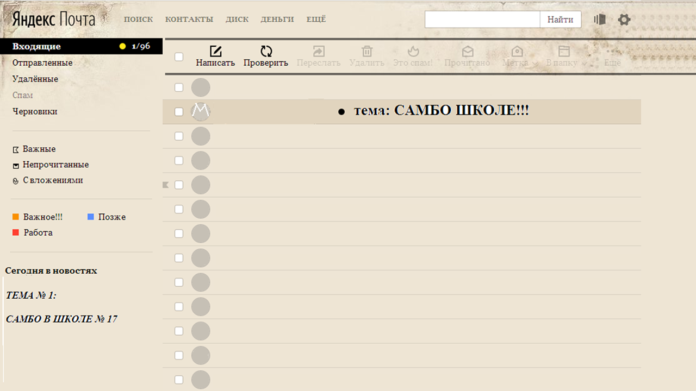
Внимание!!!
Вам телеграмма-
Из Министерства образования-
От зама…

Slide 10
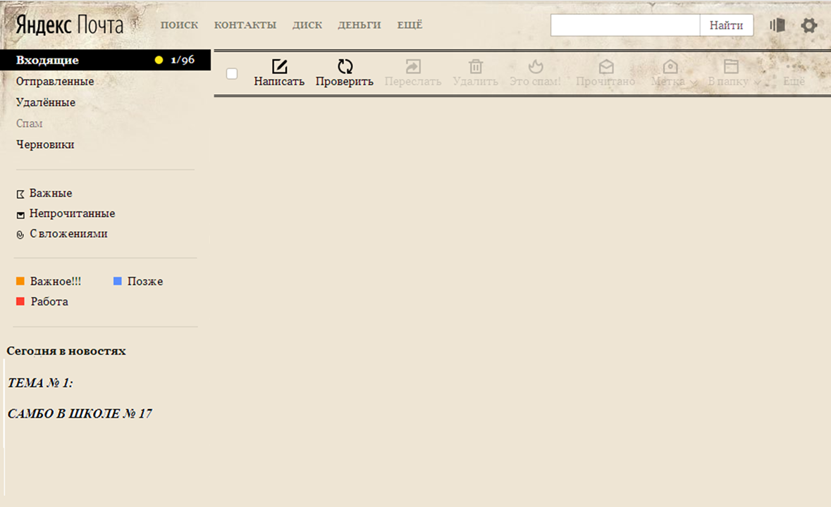
Министерство образования
ПРИКАЗ
Чтоб здоровье укрепить,
Нужно САМБО изучить.
Правильное падение −
школьного травматизма −
решение!!!
Изучи приемы Сам,
помоги своим друзьям.

Slide 11
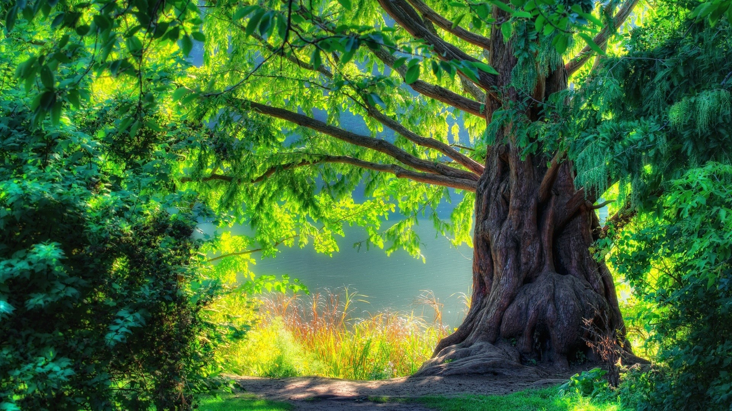
ОБЪЯВЛЕНИЕ
Открыта секция
Для птиц и зверей,
Идите заниматься
туда поскорей!
Тренер- доктор Самболит

Slide 12
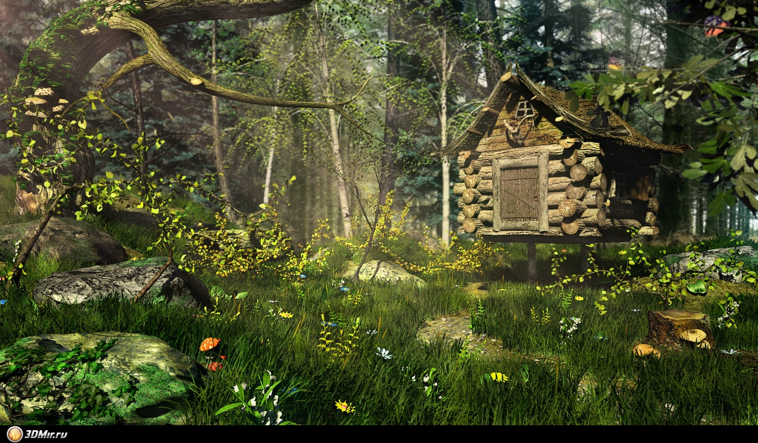
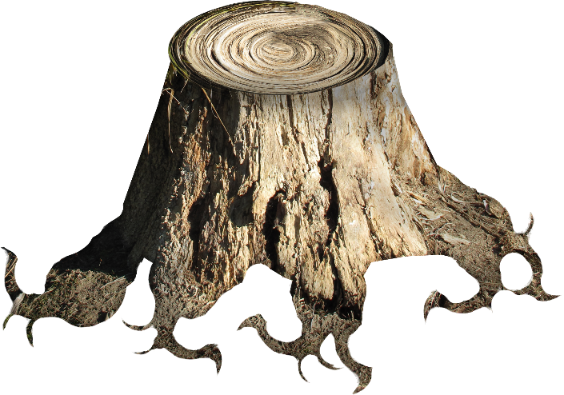
Добрый тренер Самболит!
Он под деревом сидит.
Приходи к нему учиться
И корова, и волчица,
И жучек, и червячек,
И медведица!

Slide 13
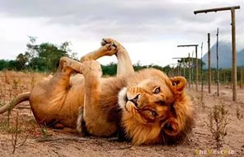
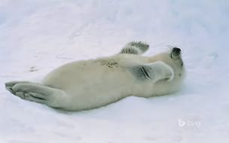
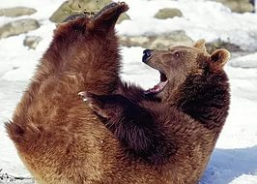
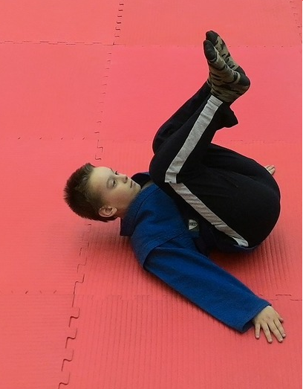
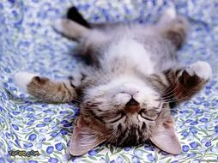
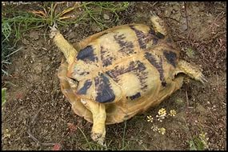
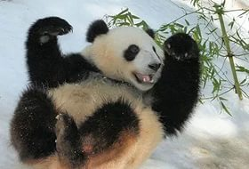
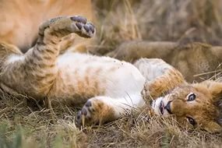
Рецепт № 1
Прыг-скок,
кувырок,
Четкий делаем хлопок.
Голову от ковра
приподнимаем,
Ноги к туловищу
прижимаем.
Первое движение - на спину падение

Slide 14
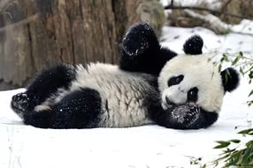
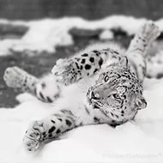
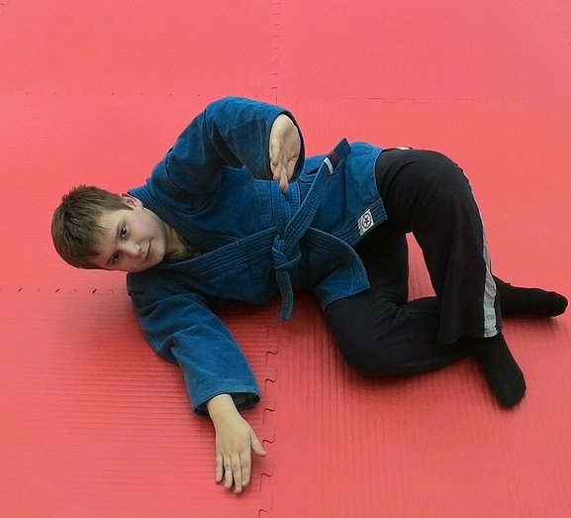
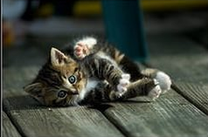
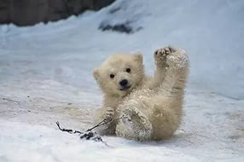
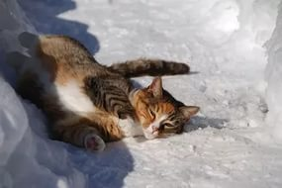
Рецепт № 2
Внимательно запомни
положение ног
И громкий сделай
ладонью хлопок.
Освоил первый урок,
далее падение на бок

Slide 15
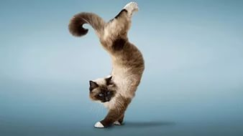
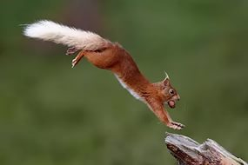
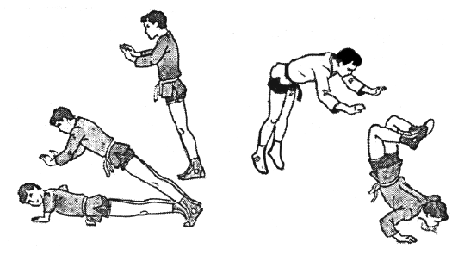
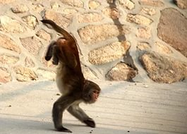
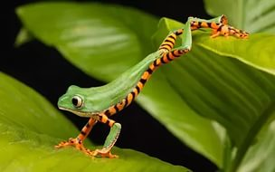
Рецепт № 3
Прыгаем на ладошки,
поднимаем выше ножки.
Лапки вовремя сгибаем,
перекатик выполняем.

Slide 16
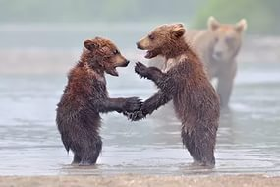
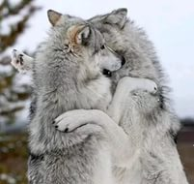
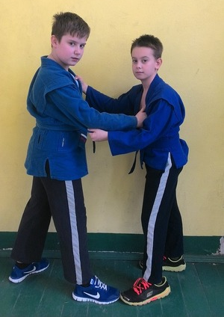
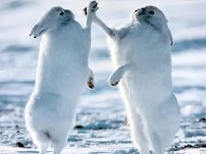
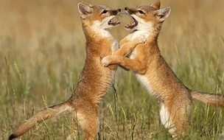
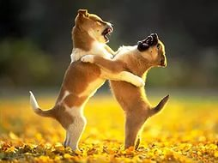
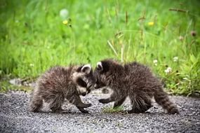
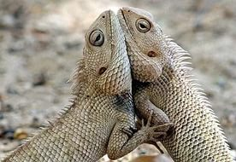
Основная стойка
Здесь бороться каждый рад,
Нужен плотный им захват

Slide 17
А ТЕПЕРЬ МЫ ПОИГРАЕМ
И ЗАГАДКИ ОТГАДАЕМ…

Slide 18
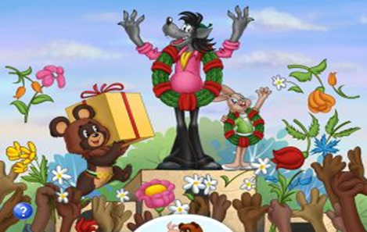
Спортсмены
лишь лучшие
на пьедестале,
вручают
торжественно всем им …
медали

Slide 19
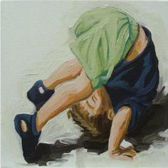
2. Кувыркаемся на нем,
Не беда, коль упадем.
Здесь валяться я так рад,
Потому что это...
)
мат

Slide 20
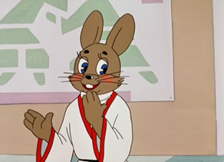
3. Заяц танец станцевал,
Прискакал потом в спортзал.
Он и в спорте с тем названьем
Делает всё со стараньем.
И попробовал ты сам бы
Заниматься спортом……
самбо

Slide 21
А теперь
Внимание !!!
каждому задание:
найди каждой картинке вторую половинку.

Slide 22
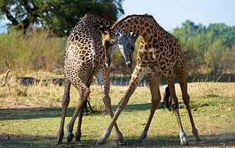
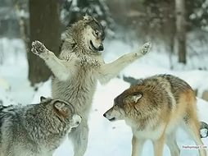
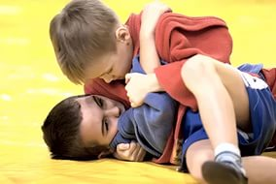
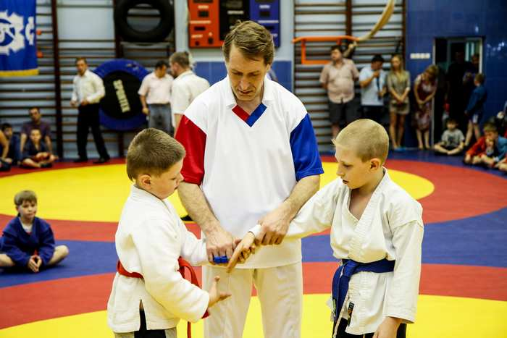
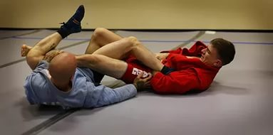
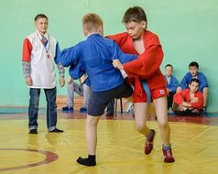
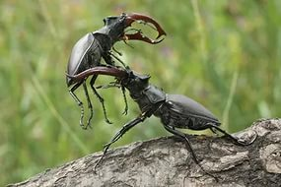
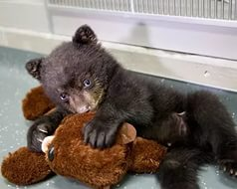

Slide 24
Спасибо за внимание!!!

Slide 25
ЦКОНЕ

Slide 26
Ц
КОНЕ

Slide 27
КОНЕЦ

Slide 28
P.S. Во время съемок ни одно фото из Интернета, ни одно животное, и ни один школьник не пострадал.

Slide 29
Продолжение следует…

